Slide 1
УМНИКИ УМНИЦЫ
и

Slide 2
Отгадай кроссворд
1
2
 | 5 | 3
 |  | 4
 | 6
 | 7
 | 8
 | 9 10
М | Е | Т | Р
П | И | Ф | А | Г | О | Р
С | Т | О
С | Е | М | Ь
С | У | М | М | А
К | В | А | Д | Р | А | Т
С | У | Т | К | И
П | Р | И | М | Е | Р
С | К | О | Б | К | И
З | А | Д | А | Ч | А

Slide 3
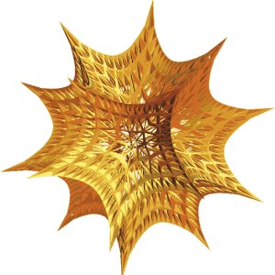
МАТЕМАТИКА - ЦАРИЦА НАУК!
Учитесь думать, объяснять,
Учитесь мыслить, рассуждать.
Ведь в математике, друзья,
Без логики - никак нельзя!

Slide 4
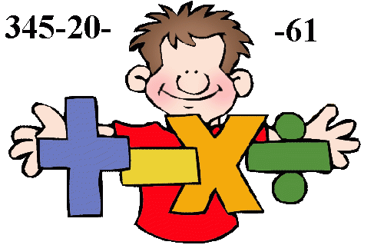
Отборочный тур
Во дворе гуляли животные. Мальчик насчитал 10 лап. Сколько там кур и сколько собак?
К количеству сторон у квадратного стола прибавьте число букв в названии столицы Беларуси.
Поставьте вместо вопросительных знаков названия цифр так, чтобы получились имена существительные:
по ? л
Р ? а
ак ? са
с ? жка
(4 + 5 = 9)
(по-два-л)
(Р – один – а)
(ак – три – са)
(с – три – жка)

Slide 5
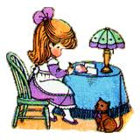
Отборочный тур
В комнате стояло около стола 8 стульев. 2 стула переставили к стене. Сколько стульев стало в комнате?
Мікіта назбіраў у кошык 3 трускалкі, 4 дурніцы, 5 ажын і 6 бульбін. Колькі ягад назбіраў Мікіта?
(трускалкі – клубника, дурніцы – голубика)

Slide 6
Отборочный тур
Росло две сосны. На каждой сосне — по пять веток, на каждой ветке — по три груши. Сколько всего груш?
К количеству звуков в названии 4-го месяца прибавьте число мизинцев на двух руках у человека.

Slide 7
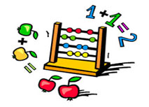
Сколько на чертеже треугольников?

Slide 8
Сколько на чертеже треугольников?

Slide 9
Отборочный тур
- У семерых братьев по одной сестре. Сколько всего детей в семье?
- 2 матери, 2 дочки, да бабушка с внучкой. Сколько всего человек?
- У Марины было целое яблоко, две половинки и четыре четвертинки. Сколько всего было яблок?

Slide 10
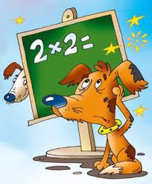
СЛОВО В СЛОВЕ
- Сколько лет пролежал пистолет?
- Сколько пчёл однажды погналось за гномами?
- Сколько двоечников в классе прогуляли уроки?
сто
одна
двое

Slide 11
Отборочный тур
- Собрали вместе 6 стогов сена и 12 стогов. Сколько стогов сена получилось?
- Какое число лишнее 9 7 8 1 3 5?
- Стороны кубика покрашены в разный цвет. Сколько цветов краски потребовалось для покраски кубика?

Slide 12
Основной тур
Назовите единицы измерения длины, времени.
Назовите как можно больше геометрических фигур.
Назовите как можно больше пословиц с числами.

Slide 13
Правила основного тура
Если участник выбирает красную дорожку - он побеждает через два этапа (нельзя ошибаться).
На жёлтой дорожке три этапа, ошибаться можно 1 раз и со штрафным очком перейти в следующий этап.
На зелёной дорожке четыре этапа, ошибаться можно 2 раза и перейти в следующий этап с двумя штрафными очками.
Кто первый ответит на вопросы своей дорожки, тот выходит в финал.

Slide 14
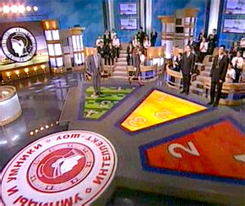

Slide 15
Вот закончилась игра,
Результат узнать пора!
Кто же лучше всех трудился
И в турнире отличился?

Slide 16
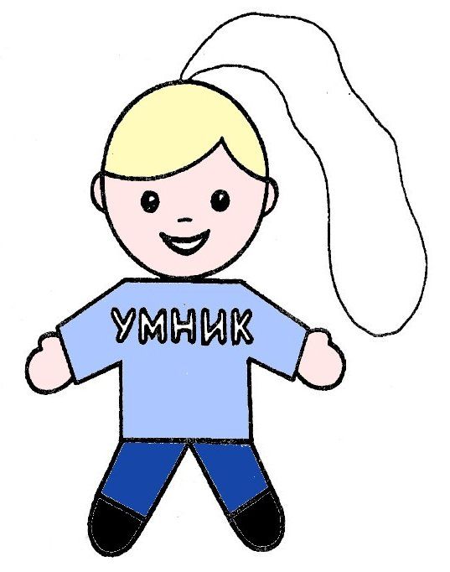
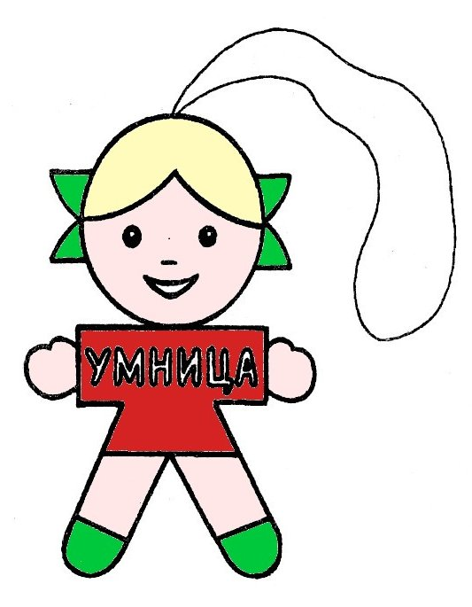
«Знай, что многое из того,
что ты знаешь, гораздо важнее
многих сокровищ, так как
последние скоро истрачиваются,
а знание – остается
у тебя навсегда» Сократ

